Slide 1
Unidad 1: Salud humana y medicina: ¿Cómo contribuir a nuestra salud y a la de los demás?
Paola Andía Órdenes
Profesora de Biología y Ciencias

Slide 2
Clase anterior
¿Qué son los transgénicos? R = Son alimentos modificados genéticamente para mejorar su calidad y/o producción.
¿Cómo se hacen?
R = Mediante la modificación genética. https://www.youtube.com/watch?v=w8i0S5673Fc
¿Son seguros? R = Debido a que no hay estudios científicos validos ni suficientes, no se ha comprobado en su totalidad si son seguros a largo plazo su consumo.

Slide 3
Estimado/a estudiante, junto con saludar, en las siguientes diapositivas se presentan las bases e instrucciones para realizar la actividad propuesta.

Slide 4
Objetivo de la clase de hoy
Realizar ensayo considerando el uso de plaguicidas en la producción de alimentos transgénicos y su influencia en la salud humana.

Slide 5
Elaboración de ensayo
A partir de la lectura de la noticia científica anterior, realiza un ensayo relacionado con el uso de plaguicidas en la producción de alimentos transgénicos y su influencia en la salud humana.

Slide 6
Estructura de un ensayo
Podemos definir un ensayo en tres partes según su estructura: introducción, desarrollo y conclusión pero, ¿qué debe contener cada una de ellas?
Introducción: Esta parte debe suponer aproximadamente el 10% de la extensión del ensayo y debe resumir a la perfección el tema que va a tratar el autor a lo largo del ensayo. En la introducción se plasmará la línea argumentativa que se va a llevar a cabo en el resto de partes del ensayo.
Desarrollo: Es la parte central del ensayo y, por ende, la que más extensión debe ocupar, concretamente alrededor del 70%. En esta parte al autor presentará sus ideas y argumentaciones citando para ello otros autores, revistas o libros de referencia en la temática escogida. Se presentarán las ideas principales y las argumentaciones que posicionan al autor en ese tema. Es importante que todas las explicaciones tengan relación entre sí y queden bien cohesionadas.
Conclusión: El 10% restante de la extensión del ensayo corresponde a la conclusión. En esta parte, el autor debe resumir las ideas más importantes de todo el texto que ha escrito con anterioridad. Es más, deberá destacar las ideas que le ayudan a posicionarse para, así, saber fácilmente la postura del autor.

Slide 7
Pasos para hacer un ensayo
Una vez clara la estructura, hay una serie de consejos que te ayudarán mejorar a plasmar tus ideas y, en definitiva, a poder realizar mejor un ensayo. Toma nota de los seis consejos que te damos a continuación:
1. Piensa la temática de tu ensayo
Por más ordenada que sea la estructura del ensayo, es necesario que el tema en cuestión sea de gran relevancia. Aborda temas actuales y escribe teniendo en cuenta el público al que va dirigido (compañeros). Revisa los medios locales e interiorízate con los temas que estén sobre el tapete.
2. Investiga todo lo que puedas acerca del tema que tratarás
Busca fuentes fiables de las que sacar la información para tu ensayo (puedes usar la Wikipedia como fuente).
3. Estudia otros ensayos ya escritos sobre la temática que has elegido
Encuentra ensayos escritos por profesionales que traten el tema que tienes pensado desarrollar y aprende de estilos, de tipologías, de contenido…

Slide 8
4. No abarques demasiados puntos
El ensayo no pretende agotar todas las posibilidades de un tema, sino que se enfoca solo a una parte del mismo. Evita escribir párrafos y párrafos de otros aspectos del tema en cuestión.
Desarrolla las preguntas y agrega entre 1 a 3 más si crees que es necesario.
5. Utiliza frases cortas
Esto dará dinamismo al texto y mantendrá la atención del lector. Es una forma de evitar aburrir a tu público y que las ideas sean concretas.
6. Incluye reflexiones
Por más objetivo que deba ser tu ensayo, es recomendable que después de la conclusión incluyas un párrafo que estimule la reflexión e intente cambiar la perspectiva del lector respecto al tema.

Slide 9
Pasos para elaborar ensayos
https://es.slideshare.net/avillagra/cmo-redactar-un-ensayo-6687118
https://noticias.universia.net.co/en-portada/noticia/2013/08/26/1044908/como-hacer-un-ensayo-consejos-a-tener-en-cuenta.html

Slide 10
Instrucciones del Ensayo
Lean con atención las instrucciones y rúbricas de evaluación.
El ensayo lo pueden realizar de 1 a 3 integrantes (informar en la 1ra entrega el 27/03)
El ensayo debe tener máximo 12 páginas;
1 de portada, 1 de introducción, de dos a ocho de marco teórico (desarrollo) y 1 de conclusión(es) y 1 de bibliografías.
Responda las siguientes preguntas a modo de guía en la investigación: ¿Qué es? ¿Cómo se fabrican? ¿Cuál país es el mayor exportador? ¿Hay variedades? ¿Cuál es su función? ¿Mitos y verdades? ¿Ventajas y desventajas en los alimentos y alimentos transgénicos?
El formato debe ser el siguiente:
Papel: carta
Márgenes: superior e inferior de 2,5 cm e izquierdo y derecho de 3 cm.
Alineación: justificado
Letra: verdana
Número: 11
Interlineado: sencillo
Título(s) y subtitulo(s): verdana 12, negrita.
Portada: libre elección.

Slide 11
Procure una redacción con profundidad y síntesis.
Declare las referencias bibliográficas utilizadas en la última página, debe tener como mínimo 3 referencias bibliográficas.
Envíe el trabajo a pandia@cldv.cl
DESDE HOY 24/03, UTILIZAR MI CORREO INSTITUCIONAL.

Slide 12
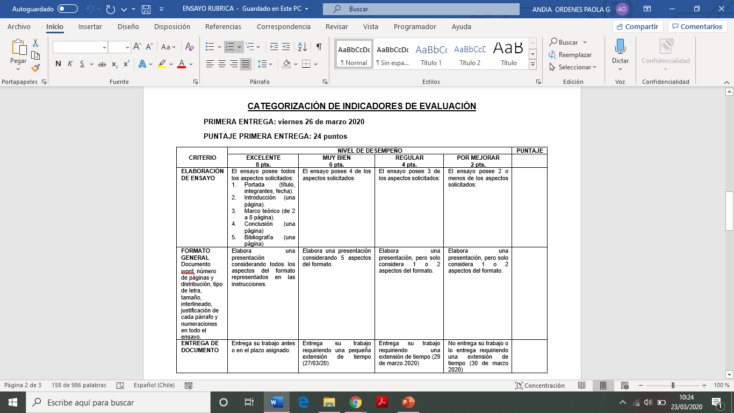
Fecha de entrega: viernes 27/03

Slide 13
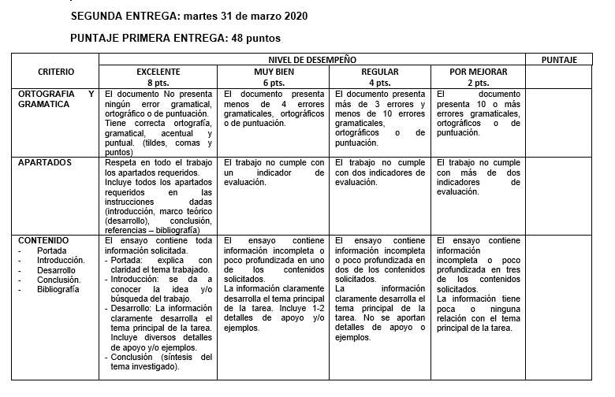
Fecha de entrega: martes 31/03

Slide 14
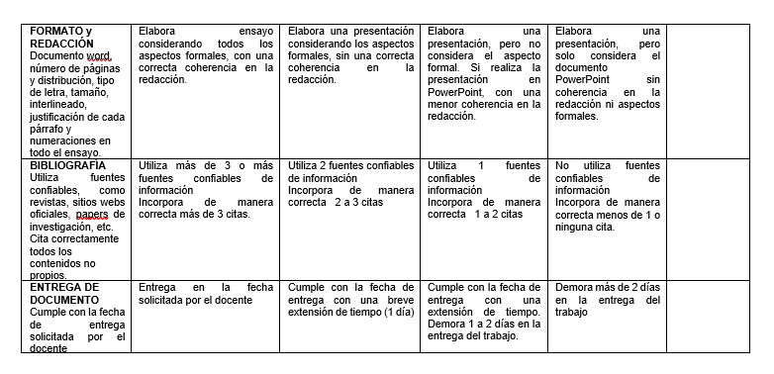

Slide 15


